Slide 1
盤前報告
2026-10-06 | 2026 德明X富達投資擂台
台股投資競賽 盤前報告 2026-10-06 | 1

Slide 2
今日重點
總資產
1,008 萬
累積報酬
+0.84%
執行後持股率
93.6%
大盤預測開盤
+0.16%
• 美股隔夜那斯達克與費城半導體指數雙雙上揚，那斯達克漲1.05%，費城半導體漲0.27%，標普500漲0.66%，美元兌台幣微跌0.16%，美10年債殖利率上揚0.64%，西德州原油下跌1.95%，台股開盤漲24.33點，盤中曾逼近5萬點大關，但後續翻黑震盪，市場氛圍偏多。
• 台股開盤強勢上攻，盤中曾翻黑震盪，但權值股與外資買超持續提供支撐，模型預測開盤 gap_hit_rate 為 80.0%，預期開高後續強，今日台股有機會再次挑戰5萬點關卡。
台股投資競賽 盤前報告 2026-10-06 | 2

Slide 3
庫存怎麼處理
標的 | 持股 | 損益 | 建議 | 數量 | 限價
3189 景碩 | 1,026 | +3.66% | 加碼 | 加買 245 股（零股），加碼後共 1 張又 271 股（共 1,271 股） | 1065.0
6213 聯茂 | 1,571 | +3.45% | 續抱 | 維持 1 張又 571 股（共 1,571 股） | —
1560 中砂 | 1,041 | +1.84% | 續抱 | 維持 1 張又 41 股（共 1,041 股） | —
2889 國票金 | 57,624 | -0.15% | 續抱 | 維持 57 張又 624 股（共 57,624 股） | —
5880 合庫金 | 35,251 | -0.96% | 續抱 | 維持 35 張又 251 股（共 35,251 股） | —
2915 潤泰全 | 14,345 | -1.14% | 續抱 | 維持 14 張又 345 股（共 14,345 股） | —
6196 帆宣 | 1,000 | +4.47% | 續抱 | 維持 1 張（1,000 股） | —
3591 艾笛森 | 20,528 | -3.04% | 續抱 | 維持 20 張又 528 股（共 20,528 股） | —
2845 遠東銀 | 36,071 | -1.30% | 續抱 | 維持 36 張又 71 股（共 36,071 股） | —
台股投資競賽 盤前報告 2026-10-06 | 3

Slide 4
警示提醒（嚴重 0／警告 1）
【警告】加權指數單日 +2.55%：大盤劇烈波動，系統性風險升高 → 檢查持股率與停損，避免追高殺低
【提醒】2915 潤泰全：法人近 5 日賣超 771 張，籌碼轉弱 → 續抱，持續觀察
【提醒】2845 遠東銀：距停損價 12.5 只剩 2.4%，先掛好停損單 → 續抱，持續觀察
【提醒】2889 國票金：法人近 5 日賣超 17,564 張，籌碼轉弱 → 續抱，持續觀察
【提醒】5880 合庫金：距停損價 25.19 只剩 2.8%，先掛好停損單 → 續抱，持續觀察
【提醒】電子零組件業 9 檔漲停：同產業集體漲停：聯茂、華通、金像電、台光電、川湖、燿華 → 題材發酵中，但不追漲停
【提醒】光電業 4 檔漲停：同產業集體漲停：玉晶光、鼎元、冠西電、華興 → 題材發酵中，但不追漲停
台股投資競賽 盤前報告 2026-10-06 | 4

Slide 5
今日漲跌停與原因（漲停 27／跌停 0）
標的 | 產業 | 可能原因
漲停｜1303 南亞 | 塑膠工業 | 可能原因（新聞）：南亞(1303) 個股概覽 | 個股 - 股市 - CMoney；【11:00 即時新聞】南亞(130
漲停｜6213 聯茂 | 電子零組件業 | 可能原因（新聞）：聯茂(6213) 個股概覽 | 個股 - 股市 - CMoney；【11:44 即時新聞】聯茂(621
漲停｜2313 華通 | 電子零組件業 | 可能原因（新聞）：【09:43 即時新聞】華通(2313)亮燈漲停，AI與衛星高階PCB題材受關注 - CMoney投資
漲停｜2368 金像電 | 電子零組件業 | 可能原因（新聞）：金像電「8折價」引亞馬遜入股一度挫半根 分析師：布局中長線仍佳 - Yahoo股市；金像電(2368)
漲停｜2383 台光電 | 電子零組件業 | 可能原因（新聞）：台光電噴漲停每張賺51萬元！7400名股東抄底成功 64位千張大戶身家秒漲16億元 - Yahoo股市
漲停｜2059 川湖 | 電子零組件業 | 可能原因（新聞）：股后川湖漲停！抱1張現賺121萬 高價股4檔亮燈 - ETtoday財經雲；川湖(2059)2025股
漲停｜3406 玉晶光 | 光電業 | 可能原因（新聞）：玉晶光(3406)2025股利發放日、除權息日與歷年配息金額 - 股市爆料同學會 - CMoney；【
漲停｜8261 富鼎 | 半導體業 | 可能原因（新聞）：AI伺服器功耗提升！富鼎(8261)高階功率元件受惠！ - pocket.tw；【09:59 即時新聞
台股投資競賽 盤前報告 2026-10-06 | 5

Slide 6
三籃配置：進攻 58%／穩健 32%／ETF 10%
比例如何決定
• 基準配置：進攻籃 60%、穩健籃 40%
• 大盤健康上漲 → 進攻 +5%：站上季線 +6.7%、20 日漲幅 +5.0%，且模型無重大失誤
• 股票內部：進攻籃 65%、穩健籃 35%
• 今日配置（佔股票＋ETF 目標持股）：進攻籃 59%、穩健籃 32%、ETF 籃 10%
• ETF 基準比例 15%（分散個股風險、證交稅 0.1%）
• 大盤健康上漲 → ETF −5%，資金優先給個股
• 今日 ETF 籃比例 10%（佔股票＋ETF 目標持股；基準 15% 已依上述條件調整）
各籃內容
【進攻籃】目標 531 萬，執行後佔總資產 52.8%
• 進攻籃買進：2426 鼎元、3189 景碩
【穩健籃】目標 286 萬，執行後佔總資產 30.9%
• 穩健籃買進：無
【ETF 籃】目標 91 萬，執行後佔總資產 10.0%
• ETF 籃買進：00731 復華富時高息低波、00955 中信日本商社、00692 富邦公司治理
• 今日進攻籃佔比 59%，穩健籃佔比 32%，ETF 籃佔比 10%，相較於基準配置進攻籃 60%、穩健籃 40%，進攻籃略減 1個百分點，穩健籃減 8個百分點，ETF 籃減 5個百分點，調整原因為大盤健康上漲但需謹慎操作，進攻籃買入鼎元與景碩加碼，穩健籃維持現有部位不調整。
台股投資競賽 盤前報告 2026-10-06 | 6

Slide 7
穩健籃候選（收正報酬機率高、回檔小、不追高）
標的 | 產業 | 收正機率 | 預期回檔 | β | 穩健分數 | 訊號
00731 復華富時高息低波 | ETF | 73.9% | -1.4% | 0.34 | +0.70 | 買進候選
00955 中信日本商社 | ETF | 51.7% | -2.1% | 0.29 | +0.65 | 買進候選
00939 統一台灣高息動能 | ETF | 71.2% | -3.0% | 0.33 | +0.63 | 買進候選
00915 凱基優選高股息30 | ETF | 61.8% | -2.3% | 0.54 | +0.62 | 買進候選
3010 華立 | 電子通路業 | 51.2% | -4.6% | 0.63 | +0.61 | 買進候選
4743 合一 | 生技醫療業 | 60.2% | -6.7% | 0.53 | +0.60 | 買進候選
00900 富邦特選高股息30 | ETF | 62.2% | -1.9% | 0.52 | +0.60 | 買進候選
00965 元大航太防衛科技 | ETF | 56.0% | -1.7% | 0.42 | +0.58 | 買進候選
009803 玉山市值動能50 | ETF | 59.2% | -3.7% | 1.04 | +0.58 | 買進候選
6214 精誠 | 資訊服務業 | 68.3% | -5.9% | 0.41 | +0.57 | 買進候選
00896 中信綠能及電動車 | ETF | 53.3% | -4.2% | 0.99 | +0.57 | 買進候選
00984A 主動安聯台灣高息 | ETF | 58.1% | -3.3% | 0.84 | +0.57 | 買進候選
台股投資競賽 盤前報告 2026-10-06 | 7

Slide 8
期貨與選擇權：做多 微型臺指期貨 7 口
動作 | 合約 | 口數 | 限價 | 停損 | 保證金 | 最大損失
做多 | TMF202610 | 7 | 49,774 | 48,467 | 245,350 | 91,490
台股投資競賽 盤前報告 2026-10-06 | 8

Slide 9
期貨與選擇權判斷：做多 微型臺指期貨 7 口
依據（模型估計，不是保證）
• 做多理由：方向模型：未來 5 個交易日上漲機率 61.3%（模型估計，不是保證）
• 做多：樣本外 66 次，命中率 65.2%（基準 63.8%），平均每次 +1.09%（已扣成本）
• 主要依據：距季線看空、月線在季線上看多、20 日波動看空
• 目前累積報酬 +0.84%、距高點回撤 -0.00%、剩 37 個交易日
• 正常狀態：訊號夠強時以小部位放大報酬
• 方向模型：未來 5 個交易日上漲機率 61.3%（模型估計，不是保證）
• 做多：樣本外 66 次，命中率 65.2%（基準 63.8%），平均每次 +1.09%（已扣成本）
• 放空：樣本外交易僅 0 次，少於 20 次，證據不足
台股投資競賽 盤前報告 2026-10-06 | 9

Slide 10
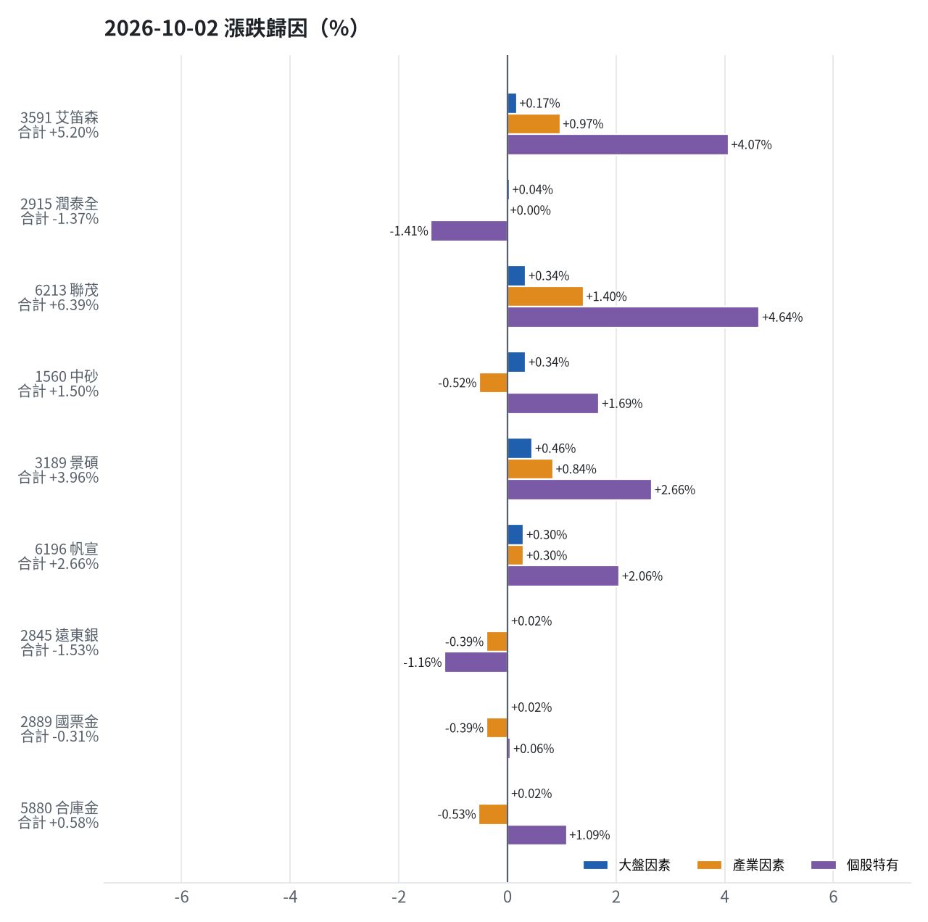
為何今日會漲／會跌（2026-10-02）
• 3591 艾笛森：今日上漲 +5.20%（+28,739 元），主因為「個股特有因素」（+4.07%）
• 2915 潤泰全：今日下跌 -1.37%（-11,476 元），主因為「個股特有因素」（-1.41%）
• 6213 聯茂：今日上漲 +6.39%（+64,411 元），主因為「個股特有因素」（+4.64%）
• 1560 中砂：今日上漲 +1.50%（+15,615 元），主因為「個股特有因素」（+1.69%）
• 3189 景碩：今日上漲 +3.96%（+41,040 元），主因為「個股特有因素」（+2.66%）
• 6196 帆宣：今日上漲 +2.66%（+16,000 元），主因為「個股特有因素」（+2.06%）
台股投資競賽 盤前報告 2026-10-06 | 10

Slide 11
漲跌歸因明細
標的 | 漲跌 | 損益(元) | 大盤 | 產業 | 個股 | 主因
3591 艾笛森 | +5.20% | +28,739 | +0.17% | +0.97% | +4.07% | 個股特有因素
2915 潤泰全 | -1.37% | -11,476 | +0.04% | +0.00% | -1.41% | 個股特有因素
6213 聯茂 | +6.39% | +64,411 | +0.34% | +1.40% | +4.64% | 個股特有因素
1560 中砂 | +1.50% | +15,615 | +0.34% | -0.52% | +1.69% | 個股特有因素
3189 景碩 | +3.96% | +41,040 | +0.46% | +0.84% | +2.66% | 個股特有因素
6196 帆宣 | +2.66% | +16,000 | +0.30% | +0.30% | +2.06% | 個股特有因素
2845 遠東銀 | -1.53% | -7,214 | +0.02% | -0.39% | -1.16% | 個股特有因素
2889 國票金 | -0.31% | -2,881 | +0.02% | -0.39% | +0.06% | 產業因素
5880 合庫金 | +0.58% | +5,288 | +0.02% | -0.53% | +1.09% | 個股特有因素
• 台股早盤大漲逾200點逼近5萬點，主要受台積電帶動，台積電創2590元新天價，權值股與外資買超提供支撐，但盤中因獲利了結與題材股輪動導致翻黑，個股方面，景碩受半導體業帶動漲3.96%，聯茂受電子零組件業帶動漲6.39%，帆宣受其他電子業帶動漲2.66%，艾笛森受光電業帶動漲5.2%，中砂受電機機械帶動漲1.5%。
台股投資競賽 盤前報告 2026-10-06 | 11

Slide 12
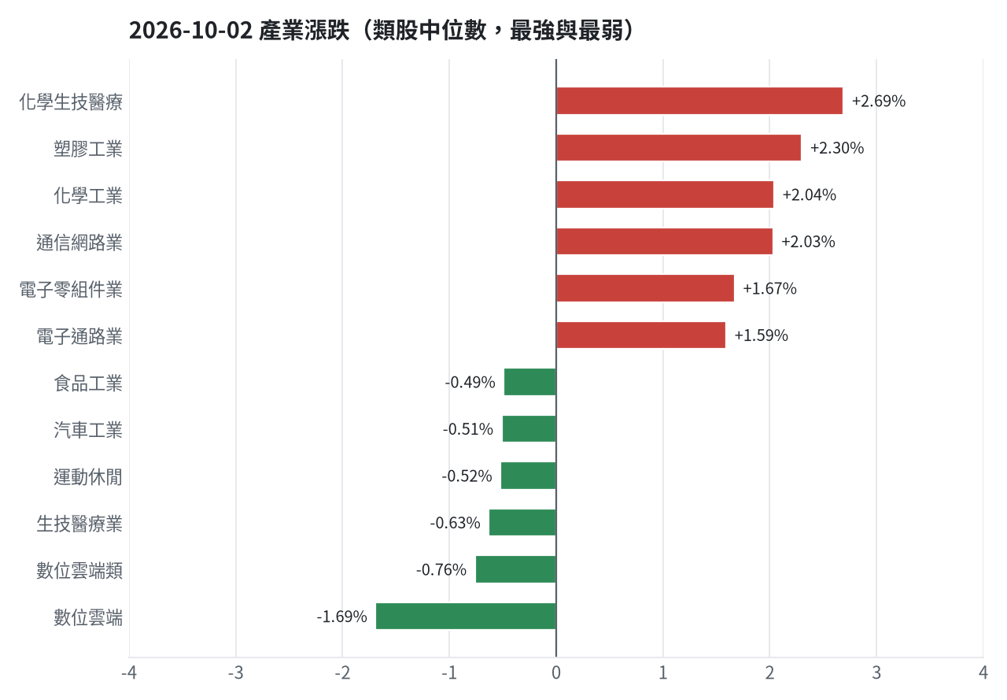
產業強弱
台股投資競賽 盤前報告 2026-10-06 | 12

Slide 13
虧損如何補回
• 目前持股中，艾笛森未實現損益 -3.04%，模型排名仍在全市場前 10%、股價在月線之上、虧損未擴大，權重 5.7% 仍低於上限，決策為續抱並可加碼；潤泰全未實現損益 -1.14%，買進第 1 個交易日，未滿 10 個交易日不換股、不因分數小幅轉弱賣出，決策為續抱；聯茂未實現損益 +3.45%，模型排名仍在全市場前 0%、股價在月線之上、虧損未擴大，權重 11.7% 仍低於上限，決策為續抱並可加碼；中砂未實現損益 +1.84%，模型排名仍在全市場前 5%、股價在月線之上、虧損未擴大，權重 10.7% 仍低於上限，決策為續抱並可加碼；景碩未實現損益 +3.66%，模型排名仍在全市場前 5%、股價在月線之上、虧損未擴大，權重 11.1% 仍低於上限，決策為續抱並可加碼；帆宣未實現損益 +4.47%，模型排名仍在全市場前 10%、股價在月線之上、虧損未擴大，權重 6.7% 仍低於上限，決策為續抱並可加碼；遠東銀未實現損益 -1.30%，買進第 1 個交易日，未滿 10 個交易日不換股、不因分數小幅轉弱賣出，決策為續抱；國票金未實現損益 -0.15%，買進第 1 個交易日，未滿 10 個交易日不換股、不因分數小幅轉弱賣出，決策為續抱；合庫金未實現損益 -0.96%，買進第 1 個交易日，未滿 10 個交易日不換股、不因分數小幅轉弱賣出，決策為續抱。
• 累積損益 +83,729 元（+0.84%），已實現 +0 元
• 現有持股依模型加權的一個月預期報酬 +5.78%（約 +582,789 元）
• 進攻籃最佳替換候選：3037 欣興，一個月預期報酬 +15.06%，創新高機率 86.9%
• 穩健籃最佳替換候選：00757 統一FANG+，一個月預期報酬 +3.15%，收正報酬機率 76.0%
【續抱並可加碼】3591 艾笛森（-17,910 元）：模型排名仍在全市場前 10%、股價在月線之上、虧損未擴大，權重 5.7% 仍低於上限，可逢回加碼攤低成本
【續抱】2915 潤泰全（-9,446 元）：買進第 1 個交易日，未滿 10 個交易日不換股、不因分數小幅轉弱賣出（模型排名每天都會小幅變動，來回換股要付約 0.58% 成本）；跌破停損 55.38 才出場
【續抱並可加碼】6213 聯茂（+39,365 元）：模型排名仍在全市場前 0%、股價在月線之上、虧損未擴大，權重 11.7% 仍低於上限，可逢回加碼攤低成本
【續抱並可加碼】1560 中砂（+19,512 元）：模型排名仍在全市場前 5%、股價在月線之上、虧損未擴大，權重 10.7% 仍低於上限，可逢回加碼攤低成本
【續抱並可加碼】3189 景碩（+39,628 元）：模型排名仍在全市場前 5%、股價在月線之上、虧損未擴大，權重 11.1% 仍低於上限，可逢回加碼攤低成本
【續抱並可加碼】6196 帆宣（+29,075 元）：模型排名仍在全市場前 10%、股價在月線之上、虧損未擴大，權重 6.7% 仍低於上限，可逢回加碼攤低成本
【續抱】2845 遠東銀（-6,098 元）：買進第 1 個交易日，未滿 10 個交易日不換股、不因分數小幅轉弱賣出（模型排名每天都會小幅變動，來回換股要付約 0.58% 成本）；跌破停損 12.5 才出場
【續抱】2889 國票金（-1,350 元）：買進第 1 個交易日，未滿 10 個交易日不換股、不因分數小幅轉弱賣出（模型排名每天都會小幅變動，來回換股要付約 0.58% 成本）；跌破停損 15.32 才出場
【續抱】5880 合庫金（-8,884 元）：買進第 1 個交易日，未滿 10 個交易日不換股、不因分數小幅轉弱賣出（模型排名每天都會小幅變動，來回換股要付約 0.58% 成本）；跌破停損 25.19 才出場
台股投資競賽 盤前報告 2026-10-06 | 13

Slide 14
國際大事對持股的影響
• 美債殖利率飆升至5.34%以上，對持股影響方向為正向，幅度為 0.59%，後續決策為有利：支持續抱；若一個月模型仍在前段班，可作為加碼依據；美光展示512GB DDR5記憶體，功耗降逾60%，直攻AI伺服器需求，對持股影響方向為正向，幅度為 0.17%，後續決策為有利：支持續抱；若一個月模型仍在前段班，可作為加碼依據；川普下令放寬紅色柴油使用限制，供應未增加恐擠壓農業用油，對持股影響方向為負向，幅度為 -0.17%，後續決策為輕度不利：列入觀察，暫不調整部位；SpaceX股價週一漲近8%，馬斯克身價重返兆美元富豪寶座，對持股影響方向為正向，幅度為 0.59%，後續決策為有利：支持續抱；若一個月模型仍在前段班，可作為加碼依據；美股內部裂痕擴大，標普500等權重指數9月跌約5%，漲勢集中在科技與通訊服務，對持股影響方向為負向，幅度為 -0.54%，後續決策為不利且敏感度高：嚴守停損 597.0 元、暫停加碼；若事件延續且跌破月線，先減碼一半；巴西總統大選首輪波索納洛領先，股匯齊漲，市場持樂觀態度，對持股影響方向為正向，幅度為 0.54%，後續決策為有利：支持續抱；若一個月模型仍在前段班，可作為加碼依據；美賓州麻疹病例破千、5人亡，全美疫情規模創1991年以來最高，對持股影響方向為負向，幅度為 -0.54%，後續決策為不利且敏感度高：嚴守停損 597.0 元、暫停加碼；若事件延續且跌破月線，先減碼一半；中東地區石油出口量回升，國際油價今日挫跌將近2%，對持股影響方向為正向，幅度為 0.17%，後續決策為有利：支持續抱；若一個月模型仍在前段班，可作為加碼依據。
• 美債殖利率飆升至5.34%以上，30年期近5.7%，美股仍創新高，AI巨頭遮蔽壓力 → 美國10年債殖利率↑：預估 +0 元（+0.00%）
• 美光展示512GB DDR5記憶體，功耗降逾60%，直攻AI伺服器需求 → 西德州原油↓：預估 +17,141 元（+0.17%）
• 川普下令放寬紅色柴油使用限制，供應未增加恐擠壓農業用油 → 西德州原油↑：預估 -17,141 元（-0.17%）
• SpaceX股價週一漲近8%，馬斯克身價重返兆美元富豪寶座 → 費城半導體↑：預估 +59,246 元（+0.59%）
• 美股內部裂痕擴大，標普500等權重指數9月跌約5%，漲勢集中在科技與通訊服務 → VIX恐慌指數↑：預估 -54,482 元（-0.54%）
• 巴西總統大選首輪波索納洛領先，股匯齊漲，市場持樂觀態度 → VIX恐慌指數↓：預估 +54,482 元（+0.54%）
• 美賓州麻疹病例破千、5人亡，全美疫情規模創1991年以來最高 → VIX恐慌指數↑：預估 -54,482 元（-0.54%）
• 中東地區石油出口量回升，國際油價今日挫跌將近2% → 西德州原油↓：預估 +17,141 元（+0.17%）
台股投資競賽 盤前報告 2026-10-06 | 14

Slide 15
國際事件：美債殖利率飆升至5.34%以上，30年期近5.7%，美股
標的 | 敏感度β | 預估影響 | 金額(元) | 後續決策
3591 艾笛森 | -0.0212 | +0.00% | +0 | 歷史相關性 -0.03 未達統計顯著（|r| < 0.125），不列入影響
2915 潤泰全 | -0.0378 | +0.00% | +0 | 歷史相關性 -0.10 未達統計顯著（|r| < 0.125），不列入影響
6213 聯茂 | -0.0744 | +0.00% | +0 | 歷史相關性 -0.06 未達統計顯著（|r| < 0.125），不列入影響
1560 中砂 | -0.0151 | +0.00% | +0 | 歷史相關性 -0.02 未達統計顯著（|r| < 0.125），不列入影響
3189 景碩 | -0.06 | +0.00% | +0 | 歷史相關性 -0.05 未達統計顯著（|r| < 0.125），不列入影響
6196 帆宣 | -0.0839 | +0.00% | +0 | 歷史相關性 -0.10 未達統計顯著（|r| < 0.125），不列入影響
2845 遠東銀 | 0.0042 | +0.00% | +0 | 歷史相關性 +0.02 未達統計顯著（|r| < 0.125），不列入影響
2889 國票金 | -0.0159 | +0.00% | +0 | 歷史相關性 -0.05 未達統計顯著（|r| < 0.125），不列入影響
5880 合庫金 | -0.0218 | +0.00% | +0 | 歷史相關性 -0.10 未達統計顯著（|r| < 0.125），不列入影響
台股投資競賽 盤前報告 2026-10-06 | 15

Slide 16
國際事件：美光展示512GB DDR5記憶體，功耗降逾60%，直攻
標的 | 敏感度β | 預估影響 | 金額(元) | 後續決策
3591 艾笛森 | -0.1506 | +0.51% | +2,910 | 有利：支持續抱；若一個月模型仍在前段班，可作為加碼依據
2915 潤泰全 | -0.0061 | +0.00% | +0 | 歷史相關性 -0.01 未達統計顯著（|r| < 0.125），不列入影響
6213 聯茂 | -0.2166 | +0.74% | +8,731 | 有利：支持續抱；若一個月模型仍在前段班，可作為加碼依據
1560 中砂 | -0.1109 | +0.00% | +0 | 歷史相關性 -0.11 未達統計顯著（|r| < 0.125），不列入影響
3189 景碩 | -0.1028 | +0.00% | +0 | 歷史相關性 -0.07 未達統計顯著（|r| < 0.125），不列入影響
6196 帆宣 | -0.2355 | +0.81% | +5,500 | 有利：支持續抱；若一個月模型仍在前段班，可作為加碼依據
2845 遠東銀 | -0.0194 | +0.00% | +0 | 歷史相關性 -0.07 未達統計顯著（|r| < 0.125），不列入影響
2889 國票金 | -0.0237 | +0.00% | +0 | 歷史相關性 -0.06 未達統計顯著（|r| < 0.125），不列入影響
5880 合庫金 | -0.0225 | +0.00% | +0 | 歷史相關性 -0.08 未達統計顯著（|r| < 0.125），不列入影響
台股投資競賽 盤前報告 2026-10-06 | 16

Slide 17
國際事件：川普下令放寬紅色柴油使用限制，供應未增加恐擠壓農業用油
標的 | 敏感度β | 預估影響 | 金額(元) | 後續決策
3591 艾笛森 | -0.1506 | -0.51% | -2,910 | 輕度不利：列入觀察，暫不調整部位
2915 潤泰全 | -0.0061 | +0.00% | +0 | 歷史相關性 -0.01 未達統計顯著（|r| < 0.125），不列入影響
6213 聯茂 | -0.2166 | -0.74% | -8,731 | 輕度不利：列入觀察，暫不調整部位
1560 中砂 | -0.1109 | +0.00% | +0 | 歷史相關性 -0.11 未達統計顯著（|r| < 0.125），不列入影響
3189 景碩 | -0.1028 | +0.00% | +0 | 歷史相關性 -0.07 未達統計顯著（|r| < 0.125），不列入影響
6196 帆宣 | -0.2355 | -0.81% | -5,500 | 輕度不利：列入觀察，暫不調整部位
2845 遠東銀 | -0.0194 | +0.00% | +0 | 歷史相關性 -0.07 未達統計顯著（|r| < 0.125），不列入影響
2889 國票金 | -0.0237 | +0.00% | +0 | 歷史相關性 -0.06 未達統計顯著（|r| < 0.125），不列入影響
5880 合庫金 | -0.0225 | +0.00% | +0 | 歷史相關性 -0.08 未達統計顯著（|r| < 0.125），不列入影響
台股投資競賽 盤前報告 2026-10-06 | 17

Slide 18
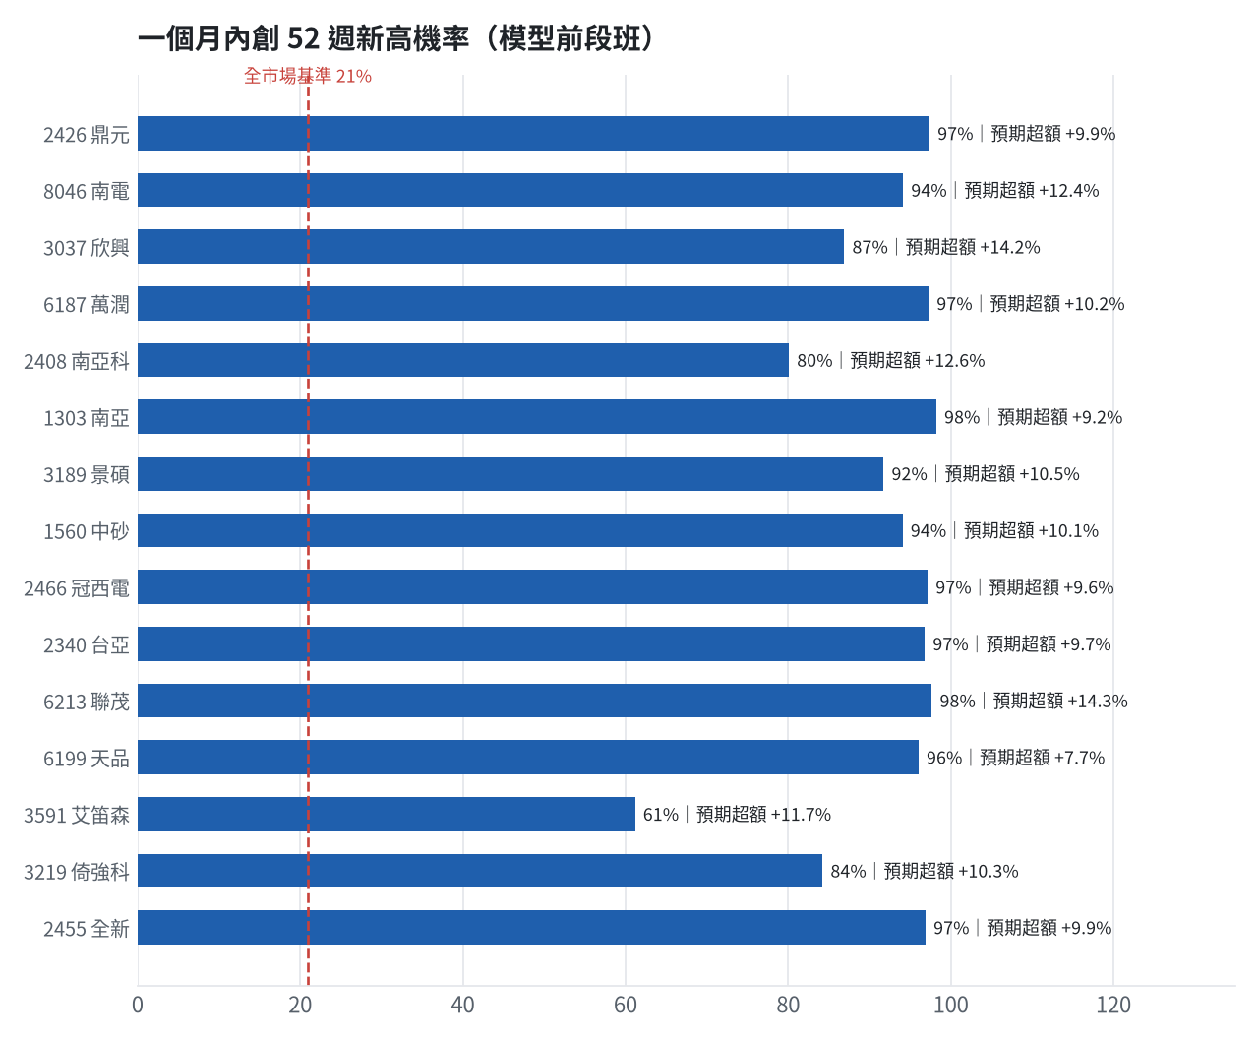
全市場一個月創新高潛力
• 掃描 650 檔上市櫃股票與 ETF
• 全市場基準創新高率 20.9%
• 模型：梯度提升樹，滾動時間外驗證
台股投資競賽 盤前報告 2026-10-06 | 18

Slide 19
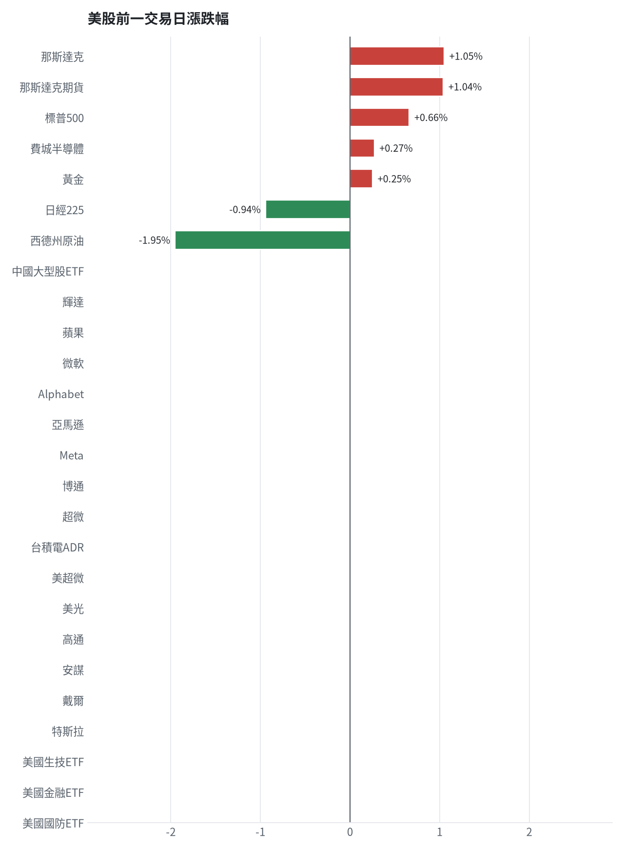
美股隔夜表現
台股投資競賽 盤前報告 2026-10-06 | 19

Slide 20
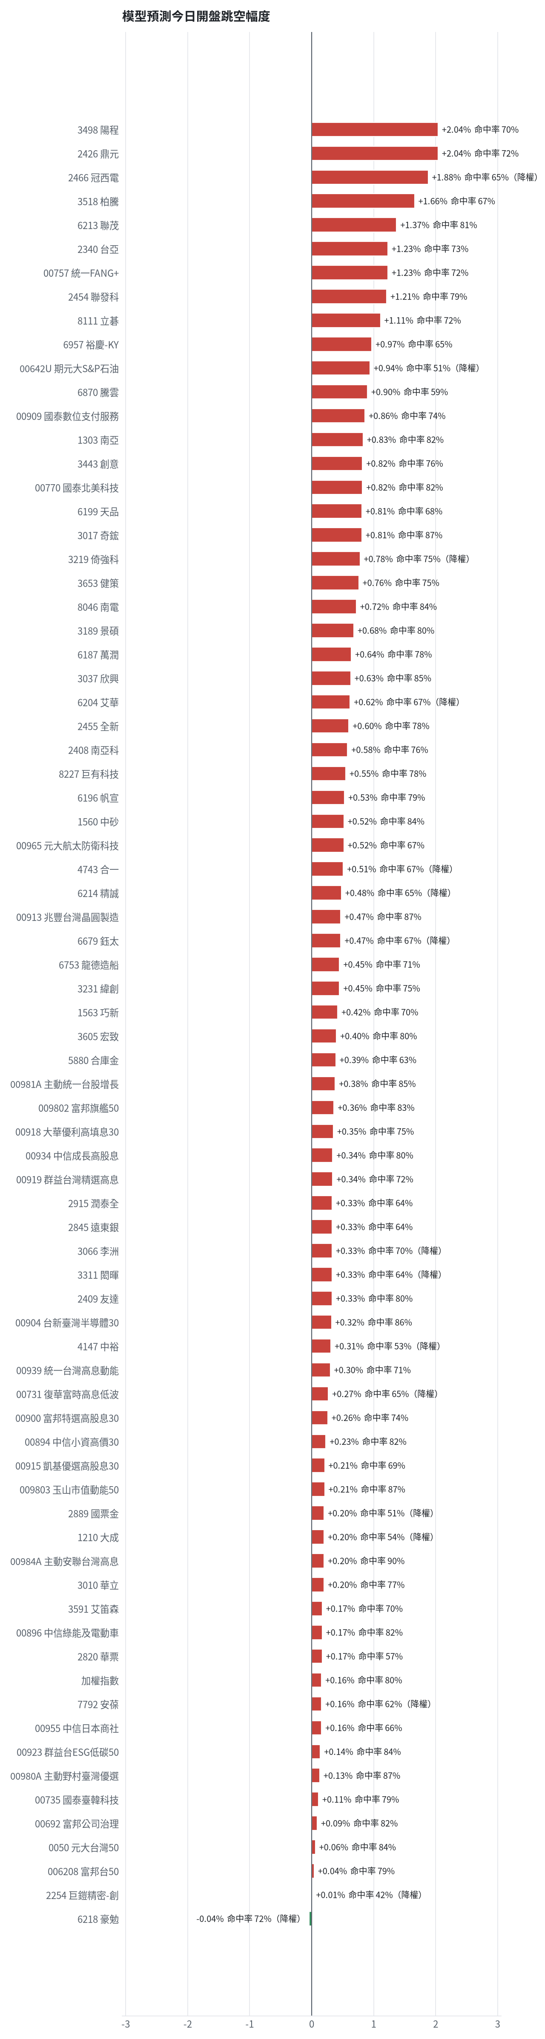
台股開盤預測（美股 → 台股）
• Ridge 迴歸：費半、那指期、台積電 ADR、VIX、匯率、產業對應美股
• 命中率＝樣本外方向命中率
• 低於 55% 或不如基準者降權
台股投資競賽 盤前報告 2026-10-06 | 20

Slide 21
交易建議總表
動作 | 標的 | 數量 | 限價 | 停損 | 金額 | 權重
買進 | 進攻｜00731 復華富時高息低波 | 3 張+364股 | 98.05 | 95.75 | 329,840 | 3.3%
買進 | 進攻｜00955 中信日本商社 | 19 張+468股 | 15.86 | 15.41 | 308,762 | 3.1%
買進 | 進攻｜00692 富邦公司治理 | 3 張+714股 | 99.55 | 93.55 | 369,729 | 3.7%
買進 | 進攻｜2426 鼎元 | 3 張+626股 | 117.0 | 105.0 | 424,242 | 4.2%
買進 | 進攻｜3189 景碩 | 0 張+245股 | 1065.0 | 958.0 | 260,925 | 2.6%
台股投資競賽 盤前報告 2026-10-06 | 21

Slide 22
買進【ETF籃】00731 復華富時高息低波｜3 張 + 364 股｜限價 98.05
• 買進復華富時高息低波 ETF，因 ETF 分數 +0.99 達門檻，可分散個股風險且證交稅低，預期一個月超額報酬 +3.96%，買進 3 張又 364 股，停損 95.75 元，首段停利 103.9 元。
為何選擇這檔
【ETF 籃】高股息型 ETF，ETF 分數 +0.99 達門檻（+0.15）；分散個股風險、證交稅 0.1%
• 一個月模型：創 52 週新高機率 75.3%（全市場基準 20.9%，排名前 12%），預期超額報酬 +3.96%（排名前 33%）
• 距 52 週高點 -2.1%（52 週高 100.2，現價 98.05），正處於創高區
• 動能：近 20 日 +0.9%、近 60 日 +10.4%，相對大盤 20 日 -4.8%、60 日 +4.4%
為何是這個股數
• 籃子配置：ETF籃佔目標持股 10% → 目標金額 907,536 元（已持有 0 元）
• 風險預算：總資產 10,083,729 元 × 每筆風險 1.5% × 信心係數 1.50（由ETF 分數 +0.99 換算）= 226,884 元
• 停損距離：取 2×ATR14 = 2.26 與距 10 日低點 96.65 的距離 1.40 之較大者 = 2.26 元（進場 98.05 → 停損 95.75 元，2.3%）
• 風險法可買股數 = 226,884 ÷ 2.26 = 100,518 股
• 受「流動性上限（20 日均量 606 張 × 2%）」限制，下修至 12,118 股
• ETF籃合計超過籃子上限，等比例下修 8,754 股
• 進場價：穩健籃不追價：限價取預測開盤價 98.31 與前一日收盤 98.05000305175781 的較低者 = 98.05
• 取整後：3 張又 364 股（共 3,364 股），金額約 329,840 元，佔總資產 3.3%
多買／少買原因
【多買】ETF 分數 +0.99 高，信心係數 1.50 ≥ 1 放大部位
【多買】日均波動（ATR）1.2%，波動溫和 → 可承擔較多股數
【多買】一個月收正報酬機率 73.9%，可提高「正報酬晉級」機率
【多買】預期最大回檔 -1.4%，下檔有限
【少買】成交量不足，為避免衝擊價格而少買
出場計畫（賣出條件與張數）
• 停損：收盤跌破 95.75 元全數賣出 3 張又 364 股（共 3,364 股）
• 第 1 段停利：漲至 103.9 元（+6%）賣出 1 張又 121 股（共 1,121 股），停損上移至成本
• 第 2 段停利：漲至 109.8 元（+12%）再賣剩餘的 50%，其餘用移動停損（最高價 − 2×ATR）
台股投資競賽 盤前報告 2026-10-06 | 22

Slide 23
買進【ETF籃】00955 中信日本商社｜19 張 + 468 股｜限價 15.86
• 買進中信日本商社 ETF，因 ETF 分數 +0.96 達門檻，可分散個股風險且證交稅低，預期一個月超額報酬 +3.04%，買進 19 張又 468 股，停損 15.41 元，首段停利 16.81 元。
為何選擇這檔
【ETF 籃】其他型 ETF，ETF 分數 +0.96 達門檻（+0.15）；分散個股風險、證交稅 0.1%
• 一個月模型：創 52 週新高機率 22.3%（全市場基準 20.9%，排名前 43%），預期超額報酬 +3.04%（排名前 41%）
• 距 52 週高點 -8.1%（52 週高 17.27，現價 15.87）
• 動能：近 20 日 -2.6%、近 60 日 +10.4%，相對大盤 20 日 -8.3%、60 日 +4.4%
為何是這個股數
• 籃子配置：ETF籃佔目標持股 10% → 目標金額 907,536 元（已持有 0 元）
• 風險預算：總資產 10,083,729 元 × 每筆風險 1.5% × 信心係數 1.50（由ETF 分數 +0.96 換算）= 226,884 元
• 停損距離：取 2×ATR14 = 0.45 與距 10 日低點 15.71 的距離 0.15 之較大者 = 0.45 元（進場 15.86 → 停損 15.41 元，2.8%）
• 風險法可買股數 = 226,884 ÷ 0.45 = 509,034 股
• 受「流動性上限（20 日均量 3,506 張 × 2%）」限制，下修至 70,127 股
• ETF籃合計超過籃子上限，等比例下修 50,659 股
• 進場價：穩健籃不追價：限價取預測開盤價 15.89 與前一日收盤 15.869999885559082 的較低者 = 15.86
• 取整後：19 張又 468 股（共 19,468 股），金額約 308,762 元，佔總資產 3.1%
多買／少買原因
【多買】ETF 分數 +0.96 高，信心係數 1.50 ≥ 1 放大部位
【多買】日均波動（ATR）1.4%，波動溫和 → 可承擔較多股數
【多買】預期最大回檔 -2.1%，下檔有限
【少買】成交量不足，為避免衝擊價格而少買
【少買】一個月收正報酬機率 51.7%，勝率普通
出場計畫（賣出條件與張數）
• 停損：收盤跌破 15.41 元全數賣出 19 張又 468 股（共 19,468 股）
• 第 1 段停利：漲至 16.81 元（+6%）賣出 6 張又 488 股（共 6,488 股），停損上移至成本
• 第 2 段停利：漲至 17.76 元（+12%）再賣剩餘的 50%，其餘用移動停損（最高價 − 2×ATR）
台股投資競賽 盤前報告 2026-10-06 | 23

Slide 24
買進【ETF籃】00692 富邦公司治理｜3 張 + 714 股｜限價 99.55
• 買進富邦公司治理 ETF，因 ETF 分數 +0.92 達門檻，可分散個股風險且證交稅低，預期一個月超額報酬 +6.84%，買進 3 張又 714 股，停損 93.55 元，首段停利 105.5 元。
為何選擇這檔
【ETF 籃】市值型型 ETF，ETF 分數 +0.92 達門檻（+0.15）；分散個股風險、證交稅 0.1%
• 一個月模型：創 52 週新高機率 96.5%（全市場基準 20.9%，排名前 3%），預期超額報酬 +6.84%（排名前 13%）
• 距 52 週高點 -0.4%（52 週高 99.9，現價 99.55），正處於創高區
• 動能：近 20 日 +9.2%、近 60 日 +8.2%，相對大盤 20 日 +3.5%、60 日 +2.2%
為何是這個股數
• 籃子配置：ETF籃佔目標持股 10% → 目標金額 907,536 元（已持有 0 元）
• 風險預算：總資產 10,083,729 元 × 每筆風險 1.5% × 信心係數 1.50（由ETF 分數 +0.92 換算）= 226,884 元
• 停損距離：取 2×ATR14 = 2.67 與距 10 日低點 93.60 的距離 5.95 之較大者 = 5.95 元（進場 99.55 → 停損 93.55 元，6.0%）
• 風險法可買股數 = 226,884 ÷ 5.95 = 38,132 股
• 受「流動性上限（20 日均量 669 張 × 2%）」限制，下修至 13,379 股
• ETF籃合計超過籃子上限，等比例下修 9,665 股
• 進場價：穩健籃不追價：限價取預測開盤價 99.64 與前一日收盤 99.55000305175781 的較低者 = 99.55
• 取整後：3 張又 714 股（共 3,714 股），金額約 369,729 元，佔總資產 3.7%
多買／少買原因
【多買】ETF 分數 +0.92 高，信心係數 1.50 ≥ 1 放大部位
【多買】日均波動（ATR）1.3%，波動溫和 → 可承擔較多股數
【多買】法人連續買超 4 日，籌碼穩定
【多買】一個月收正報酬機率 65.8%，可提高「正報酬晉級」機率
【多買】預期最大回檔 -2.9%，下檔有限
【少買】成交量不足，為避免衝擊價格而少買
出場計畫（賣出條件與張數）
• 停損：收盤跌破 93.55 元全數賣出 3 張又 714 股（共 3,714 股）
• 第 1 段停利：漲至 105.5 元（+6%）賣出 1 張又 237 股（共 1,237 股），停損上移至成本
• 第 2 段停利：漲至 111.45 元（+12%）再賣剩餘的 50%，其餘用移動停損（最高價 − 2×ATR）
台股投資競賽 盤前報告 2026-10-06 | 24

Slide 25
買進【進攻籃】2426 鼎元｜3 張 + 626 股｜限價 117.0
• 買進鼎元，因綜合分數 +0.80 達門檻，一個月模型預期超額報酬排名全市場前 5%、創新高機率 97.4%，買進 3 張又 626 股，停損 105.0 元，首段停利 128.5 元。
為何選擇這檔
【進攻籃】綜合分數 +0.80 達門檻（+0.30）；一個月模型預期超額報酬排名全市場前 5%、創新高機率 97.4%
• 一個月模型：創 52 週新高機率 97.4%（全市場基準 20.9%，排名前 1%），預期超額報酬 +9.93%（排名前 5%）
• 距 52 週高點 +0.0%（52 週高 114.0，現價 114.0），正處於創高區
• 動能：近 20 日 +20.0%、近 60 日 +55.1%，相對大盤 20 日 +14.3%、60 日 +49.1%
為何是這個股數
• 籃子配置：進攻籃佔目標持股 58% → 目標金額 5,309,083 元（已持有 4,635,609 元）
• 風險預算：總資產 10,083,729 元 × 每筆風險 1.5% × 信心係數 1.50（由綜合分數 +0.80 換算）= 226,695 元
• 停損距離：取 2×ATR14 = 12.66 與距 10 日低點 96.30 的距離 20.70 之較大者，但不超過進場價 10%（11.70） = 11.70 元（進場 117.00 → 停損 105.00 元，10.0%）
• 風險法可買股數 = 226,695 ÷ 11.70 = 19,376 股
• 進攻籃合計超過籃子上限，等比例下修 15,749 股
• 進場價：限價 = 預測開盤價 116.33 × (1 + 0.5%) = 117.0，提高成交機率
• 取整後：3 張又 626 股（共 3,626 股），金額約 424,242 元，佔總資產 4.2%
多買／少買原因
【多買】綜合分數 +0.80 高，信心係數 1.50 ≥ 1 放大部位
【多買】一個月內創新高機率 97.4%，勝率高可多配置
【多買】月營收年增 +38.6%，基本面支撐
【少買】日均波動（ATR）5.6%，波動大 → 停損距離遠 → 股數少
出場計畫（賣出條件與張數）
• 一個月目標：突破 52 週高點 114.0 元（距現價 -0.0%）即確認創新高，續抱讓獲利奔跑
• 停損：收盤跌破 105.00 元全數賣出 3 張又 626 股（共 3,626 股）
• 第 1 段停利：漲至 128.5 元（+10%）賣出 1 張又 208 股（共 1,208 股），停損上移至成本
台股投資競賽 盤前報告 2026-10-06 | 25

Slide 26
買進【進攻籃】3189 景碩｜0 張 + 245 股｜限價 1065.0
• 加碼景碩，因綜合分數 +0.77 達門檻，一個月模型預期超額報酬排名全市場前 4%、創新高機率 91.7%，買進 245 股（零股），停損 958.0 元，首段停利 1170.0 元。
為何選擇這檔
【進攻籃】綜合分數 +0.77 達門檻（+0.30）；一個月模型預期超額報酬排名全市場前 4%、創新高機率 91.7%
• 一個月模型：創 52 週新高機率 91.7%（全市場基準 20.9%，排名前 5%），預期超額報酬 +10.51%（排名前 4%）
• 距 52 週高點 -4.8%（52 週高 1150.0，現價 1095.0）
• 動能：近 20 日 +41.3%、近 60 日 +45.0%，相對大盤 20 日 +35.6%、60 日 +39.0%
為何是這個股數
• 籃子配置：進攻籃佔目標持股 58% → 目標金額 5,309,083 元（已持有 4,635,609 元）
• 風險預算：總資產 10,083,729 元 × 每筆風險 1.5% × 信心係數 1.46（由綜合分數 +0.77 換算）= 220,266 元
• 停損距離：取 2×ATR14 = 111.00 與距 10 日低點 815.00 的距離 250.00 之較大者，但不超過進場價 10%（106.50） = 106.50 元（進場 1065.00 → 停損 958.00 元，10.0%）
• 風險法可買股數 = 220,266 ÷ 106.50 = 2,068 股
• 受「進攻籃單檔上限 25%」限制，下修至 1,312 股
• 進攻籃合計超過籃子上限，等比例下修 1,067 股
• 進場價：RSI14 = 75.8 > 75 偏熱，不追價：限價設在前一日收盤 1095.0 − 0.5×ATR 55.50 = 1065.0，等回檔才買（可能當日不成交）
• 取整後：245 股（零股），金額約 260,925 元，佔總資產 2.6%
多買／少買原因
【多買】綜合分數 +0.77 高，信心係數 1.46 ≥ 1 放大部位
【多買】法人連續買超 8 日，籌碼穩定
【多買】一個月內創新高機率 91.7%，勝率高可多配置
【多買】月營收年增 +40.6%，基本面支撐
【少買】日均波動（ATR）5.1%，波動大 → 停損距離遠 → 股數少
【少買】已達進攻籃單檔上限，分散風險
【少買】RSI14 = 75.8 偏熱，限價等回檔，可能買不到或買得少
出場計畫（賣出條件與張數）
• 一個月目標：突破 52 週高點 1150.0 元（距現價 4.8%）即確認創新高，續抱讓獲利奔跑
• 停損：收盤跌破 958.00 元全數賣出 245 股（零股）
• 第 1 段停利：漲至 1170.0 元（+10%）賣出 81 股（零股），停損上移至成本
台股投資競賽 盤前報告 2026-10-06 | 26

Slide 27
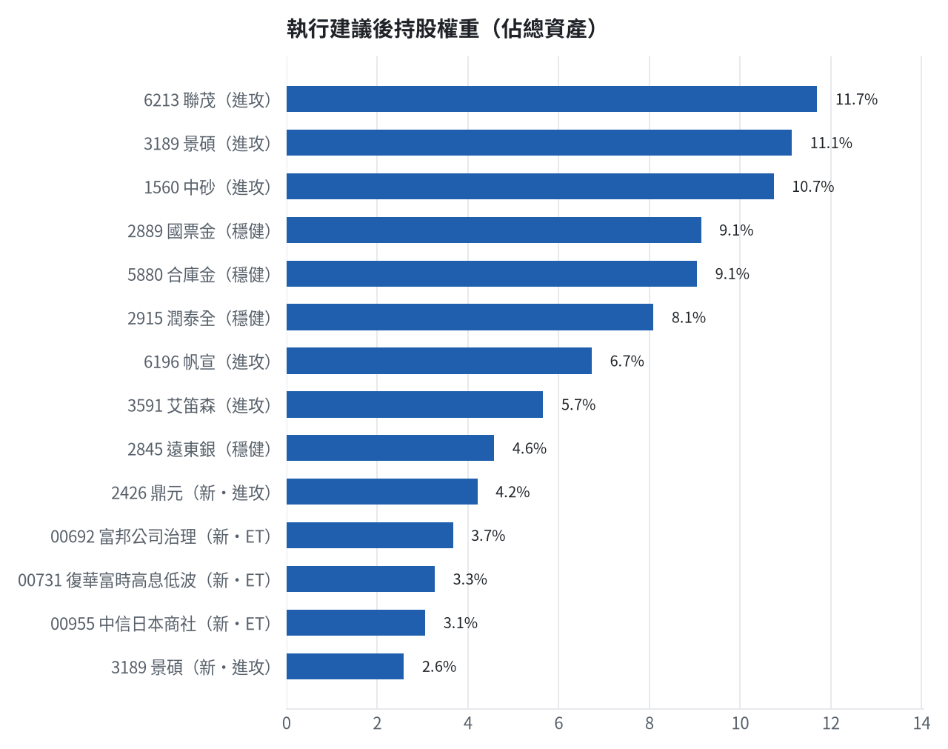
執行後持股配置
• 期貨戶轉入證券戶：1,386,625 元
台股投資競賽 盤前報告 2026-10-06 | 27

Slide 28
競賽規則檢查
項目 | 結果 | 說明
禁止交易權證 | 通過 | 無權證標的
目前持股率 ≥ 70% | 通過 | 目前 76.8%（建倉期至 10/16，不罰）
執行建議後持股率 ≥ 70% | 通過 | 預估 93.6%（目標 90%）；注意只算實際成交，掛單未成交不算
交易過的標的 ≥ 5（每日收盤追蹤） | 通過 | 已成交 9 檔＋本次建議 = 13 檔；執行後持有 13 檔（第三週 10/19 起才檢查）
總交易筆數 ≥ 10 | 通過 | 累計 17 筆＋本次建議 5 筆 = 22 筆；剩餘 37 個交易日
融資借款在自訂上限內 | 通過 | 融資借款 0 元 / 上限 3,025,119 元（總資產 30%）
累積報酬為正（才列入排名） | 通過 | 目前累積報酬 +0.84%
台股投資競賽 盤前報告 2026-10-06 | 28

Slide 29
模型健康度與調整 Agent
指標 | 樣本 | 表現
大盤隔夜跳空命中率 | 24 | 83.3%
個股隔夜跳空命中率 | 312 | 71.8%
一個月推薦實際超額報酬 | 840 | +0.46%
一個月推薦實際創新高比例 | 840 | 39.0%
回測：前 20 名創新高率 / 基準 | 4 | 79.4% / 31.0%
回測：前 20 名月超額報酬 | 4 | +6.90%
• 目前未偵測到重大失誤，參數維持不變
台股投資競賽 盤前報告 2026-10-06 | 29

